Slide 1



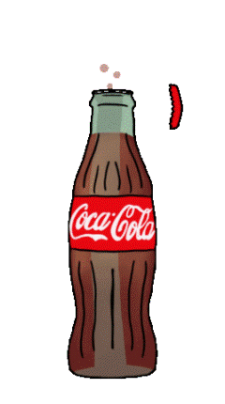

OBJETIVO: Conocer la ley de Jacques Charles y Joseph Gay-Lussac.
RECORDEMOS:
Una ley científica busca explicar cómo ocurre un fenómeno o hecho y se basa en observaciones.
Ley de Charles y Gay-Lussac.
Continuando con el contenido visto en la clase anterior. Las leyes de los gases se originan como resultado de incontables experimentos realizados durante siglos para explicar su comportamiento y establecer los factores que intervienen en él.

Slide 2
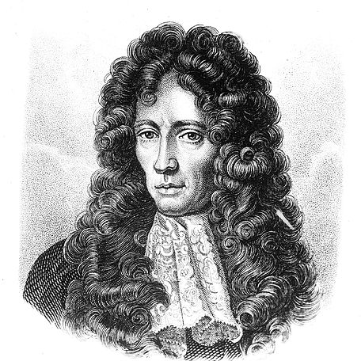
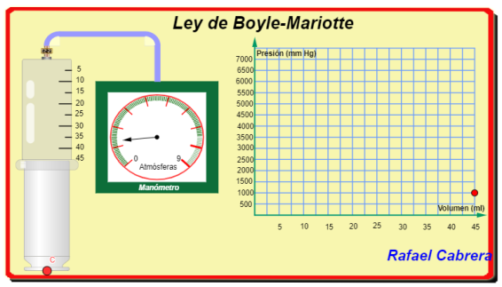
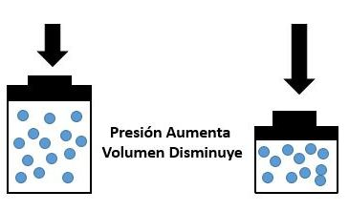

Recordemos lo visto la clase anterior:
Ley de Boyle:
Solo observar, no escribir nada en el cuaderno.
¿Qué establece la ley de Boyle?
Hace clic en el siguiente link:
https://www.geogebra.org/m/squgckxv
LA LEY DE BOYLE ESTABLECE QUE A UNA TEMPERATURA CONSTANTE, EL VOLUMEN DE UN GAS ES INVERSAMENTE PROPORCIONAL A LA PRESIÓN EJERCIDA POR EL GAS.
Te aparecerá la siguiente imagen:
Punto rojo, debes mover hacia arriba
¿Qué ocurre en el gráfico?
Al disminuir el volumen la presión aumenta

Slide 3
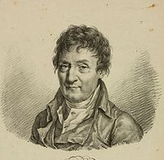
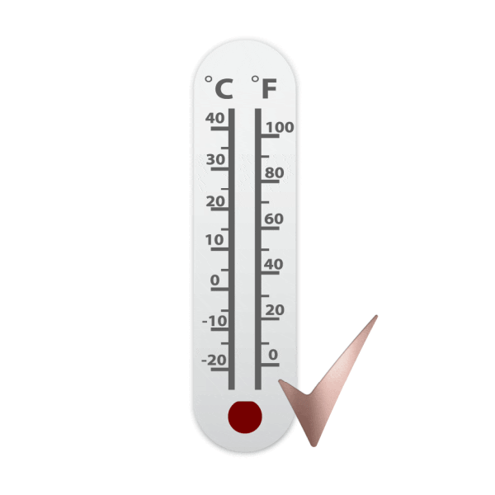
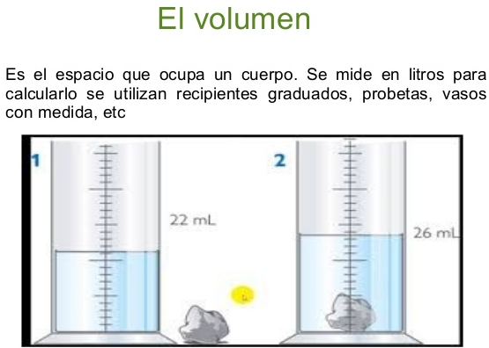
Comencemos por Ley de Charles:
Escribir todo en el cuaderno de ciencias.
Ley de Charles
Jacques Charles (1746–1823), un científico y estudioso de la aeronáutica, llegó a importantes conclusiones en relación con el comportamiento de los gases.
Jacques Charles realizo estudios con la relación que existe entre la temperatura y el volumen de un gas.
Esta ley plantea que, a presión constante, el volumen de un gas es directamente proporcional a su temperatura, es decir, el aumento de la temperatura del gas provocará un aumento en su volumen, y viceversa.

Slide 4
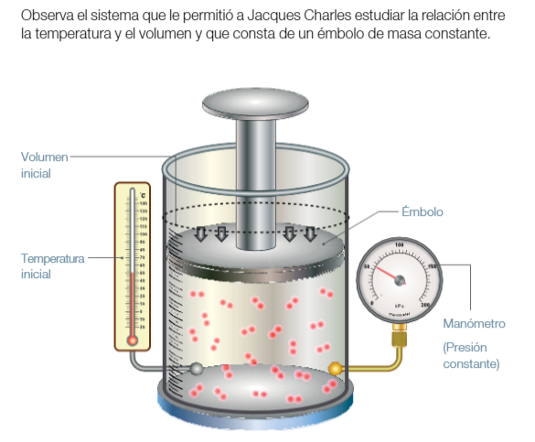
Sólo modificó el volumen y temperatura.
No manipuló la presión, la dejo fija.
Sólo observar.

Slide 5

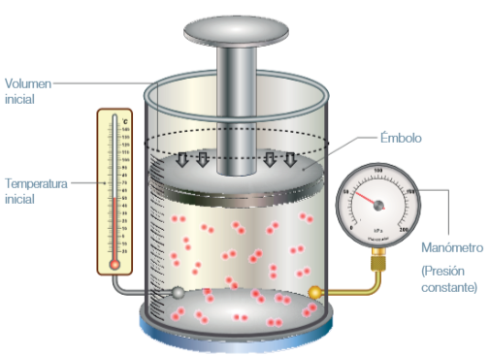

AL bajar la temperatura el embolo baja.
Al bajar el embolo indica que el volumen disminuye tambien.

Slide 6

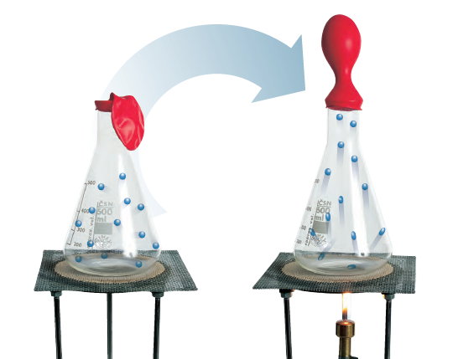
RESPONDE EN TÚ CUADERNO:
1.- ¿Qué ocurre en el siguiente experimento?
2.- ¿Qué ley de los gases se observa? ¿Boyle o Charles?
Mechero encendido

Slide 7
CHARLES plantea que, a presión constante, el volumen de un gas es directamente proporcional a su temperatura, es decir, el aumento de la temperatura del gas provocará un aumento en su volumen, y viceversa.
Ejemplo: A PRESIÓN FIJA. | Ejemplo: A PRESIÓN FIJA.
TEMPERATURA AUMENTA
VOLUMEN AUMENTA
TEMPERATURA DISMINUYE
VOLUMEN DISMINUYE
DIRECTAMENTE PROPORCIONAL
DIRECTAMENTE PROPORCIONAL
Dibuja en el cuaderno lo que está en el recuadro

Slide 8
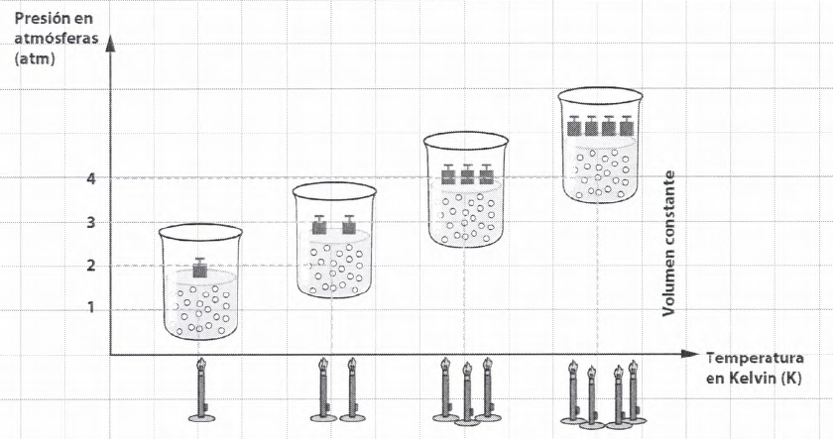
Escribir todo en el cuaderno de ciencias.
Ley de Gay-Lussac
Siguiendo los pasos de Charles, Joseph Gay-Lussac (1778–1850) se centró en la relación temperatura-presión de un gas.
Esta ley señala que, a volumen constante (fijo), la temperatura y la presión de un gas son directamente proporcionales, es decir, al elevar la temperatura, aumenta la presión; y al disminuir la temperatura, disminuye la presión.

Slide 9
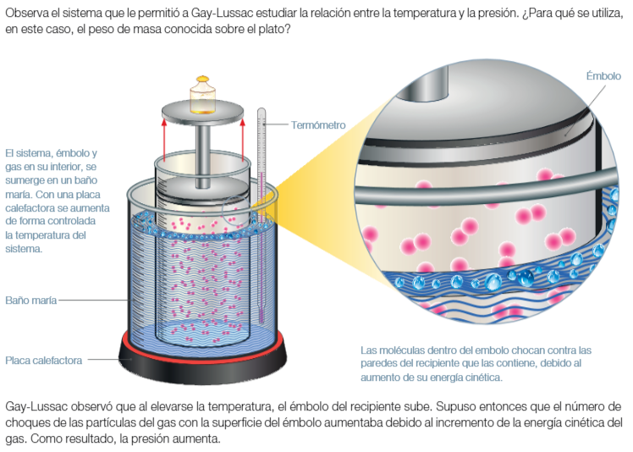
Solo leer, no se escribe en el cuaderno

Slide 10
Gay-Lussac estableció que a volumen constante, si la temperatura de un gas aumenta, también lo hace su presión, y viceversa. (son directamente proporcionales)
Ejemplo: A PRESIÓN FIJA. | Ejemplo: A PRESIÓN FIJA.
TEMPERATURA AUMENTA
PRESIÓN AUMENTA
TEMPERATURA DISMINUYE
PRESIÓN DISMINUYE
DIRECTAMENTE PROPORCIONAL
DIRECTAMENTE PROPORCIONAL
Dibuja y escribe todo en el cuaderno.

Slide 11
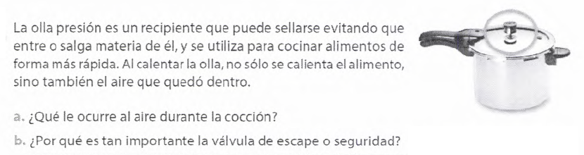


Pregunta y respuesta en el cuaderno.
RESPONDE EN TU CUADERNO:
Después que realices esta actividad, mándame una foto de las respuestas a mi correo electrónico. (sólo de esta actividad, no de todo)

